Slide 1
DeepLearning
Project

Slide 2
INDEX
1. 프로젝트 진행 목적
2. 프로젝트 소개 및
딥러닝 데이터 분석방법
3. 주 차별 진행 결과

Slide 3
1. 프로젝트 진행 목적
Deep
Learning
Support
Notes:
딥러닝이라는 이름이 들어간 사업의 수주가 많아지고,
현재 컨설팅팀에서 선빈씨 혼자 하기에는 일이 많고 인원이 부족해서
제가 딥러닝 공부를 해보면서 선빈씨를 서포트하고,
나중에 더 나아가서는 대체할 수도 있는 인력이 되도록 간단하게라도
프로젝트를 스스로 해보면서 감을 잡을려는데 목적을 두고 진행

Slide 4
2. 프로젝트 소개 및 딥러닝 데이터 분석 방법
Kaggle
Titanic
FITI

Slide 5
2. 프로젝트 소개 및 딥러닝 데이터 분석 방법
Kaggle
Titanic
세계 최대 규모의 데이터 과학자 커뮤니티
FITI
Notes:
머신러닝, 딥러닝 초보자를 위해
Titanic이라는 kaggle의 대표적인 기본 문제
영화 Titanic의 그 Titanic
탑승자들의 세부 정보와 생존,사망 여부가 데이터로 주어지고
데이터의 관계를 파악해서 생존률을 예측하는 문제입니다.

Slide 6
2. 프로젝트 소개 및 딥러닝 데이터 분석 방법
Kaggle
Titanic
FITI
옷감, 재료 등 세탁물의 테스트 조건에 따른 변화 수치

Slide 7
2. 프로젝트 소개 및 딥러닝 데이터 분석 방법
Kaggle
Titanic
EDA(Exploratory Data Analysis) :
데이터가 들어왔을 때, 이 데이터를 여러가지로 관찰하고 이해하는 자료 분석 방법
FITI
Notes:
주어진 데이터를 직관적으로 분석해서
데이터의 가진 의미를 찾아내는 기법

Slide 8
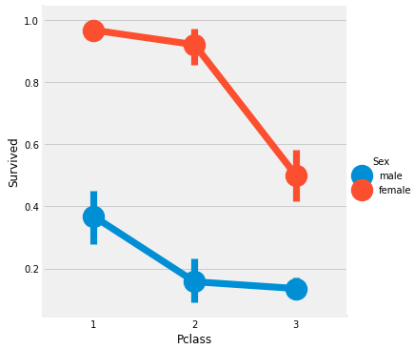
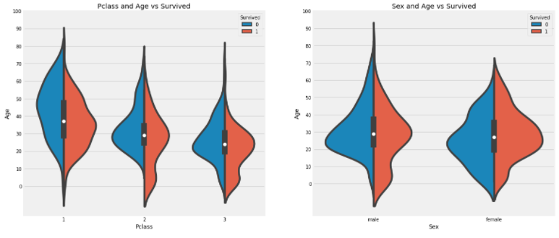
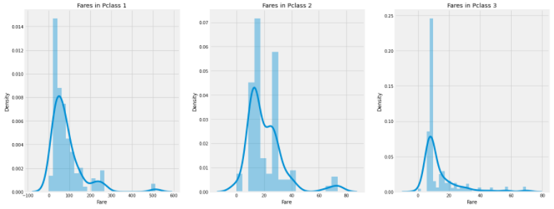
3. 주 차별 진행 결과(Titanic 1주차)
Notes:
주 차별 진행 결과입니다, 타이타닉부터 진행했고,
1주 차에는 생존률에 따른 데이터 간의 상관관계를 분석해서

Slide 9
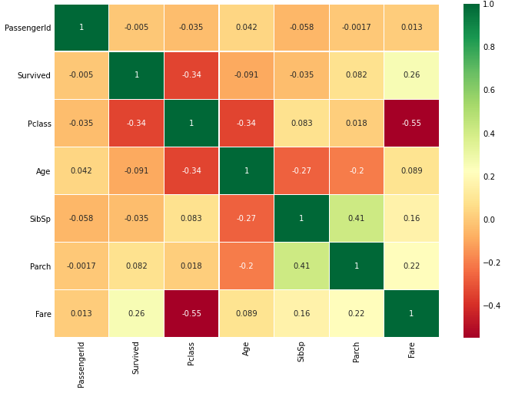
3. 주 차별 진행 결과(Titanic 1주차)
Notes:
생존에 영향을 끼치는 데이터의 조합 등을 알아봤습니다.

Slide 10
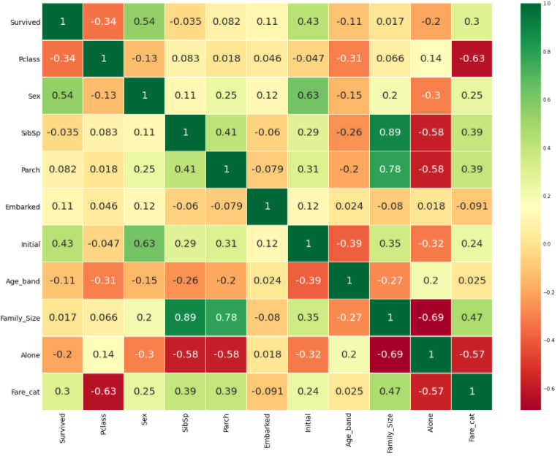
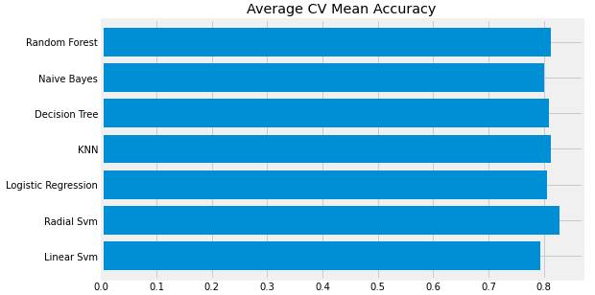
3. 주 차별 진행 결과(Titanic 2주차)
Notes:
2주 차에는 생존에 영향을 받는 데이터 끼리 조합해
새로운 데이터 를 만들고,
생존률 예측과 정확도 학습을 위해 학습하기
좋은 데이터셋으로 전처리를 진행하였고,
전반적으로 80%대의 정확도를 갖는 모델을 만들 수 있었습니다.
이를 기반으로 FITI의 데이터를 받고 EDA부터 진행 해봤습니다.

Slide 11
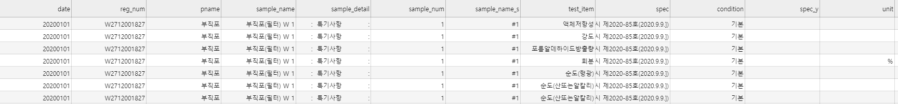
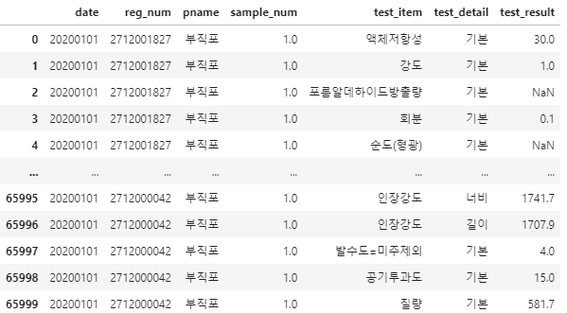
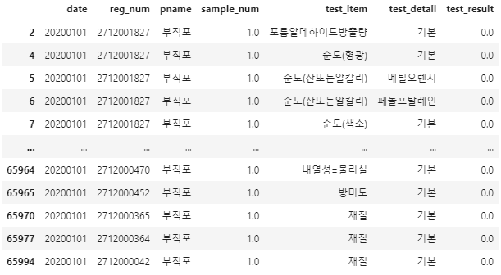
3. 주 차별 진행 결과(FITI 1주차)
Notes:
FITI 1주 차도 Titanic과 마찬가지로 데이터 간 상관관계 분석을 진행했습니다.

Slide 12
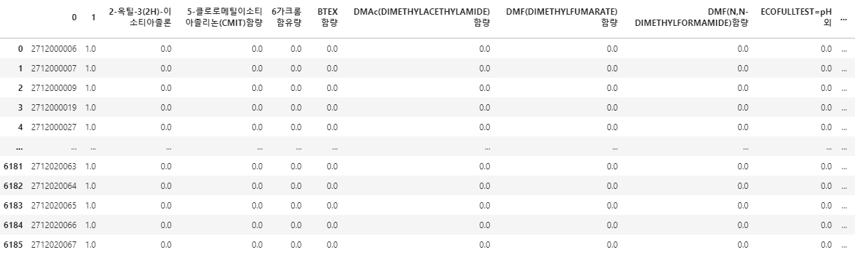
3. 주 차별 진행 결과(FITI 2주차)
Train data_set, Test data_set
Notes:
필요 없는 데이터 삭제 데이터 형태 변경 등의 전처리 후
형식에 맞게 각각
학습 데이터 셋, 테스트 데이터 셋으로 분리 후

Slide 13
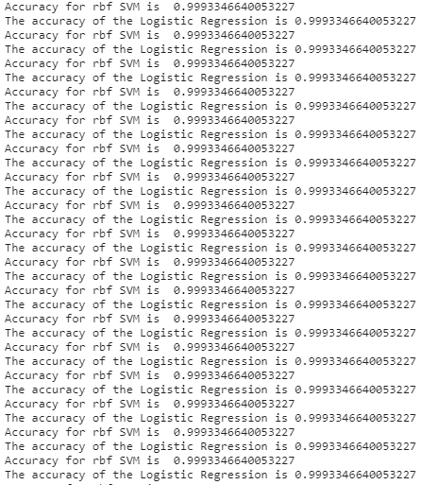
3. 주 차별 진행 결과(FITI 2주차)
Notes:
정확도 확인을 위해 하나의 test_item을
svm 모델을 돌려 봤을 때 99퍼라는 너무 높은 정확도가 나왔습니다.
수치가 이상하다 생각해서
나머지 test_item들도 모델을 돌려보니까 99퍼라는 수치가 나왔습니다.
이 부분은 전처리 과정에서 문제가 있거나,
모델에 대한 제 이해도가 낮아서 적절한 모델을 선택하지 못한 잘못된 결과라고 생각합니다.
현재 한 달 정도 진행된 결과는 이렇게 나왔고,
모델이나 전처리 딥러닝 전반적인 부분을 추가로 학습하면서
더 익히면 더 좋은 결과를 낼 수 있을거라고 생각합니다.

Slide 14
감사합니다.

